Slide 1
ADC 模数转换
假期培训专用

Slide 2
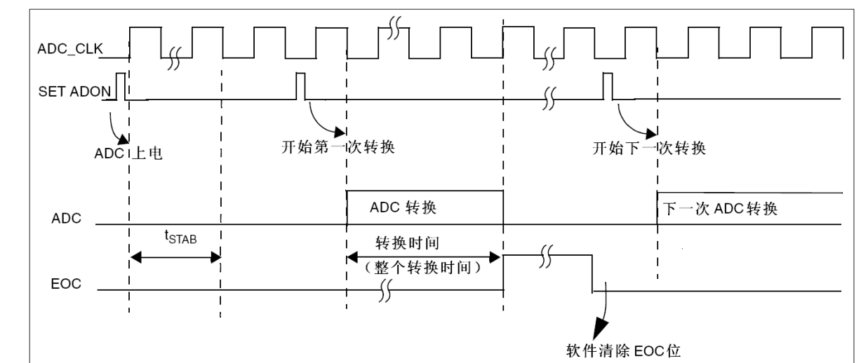
一、AD原理

Slide 3
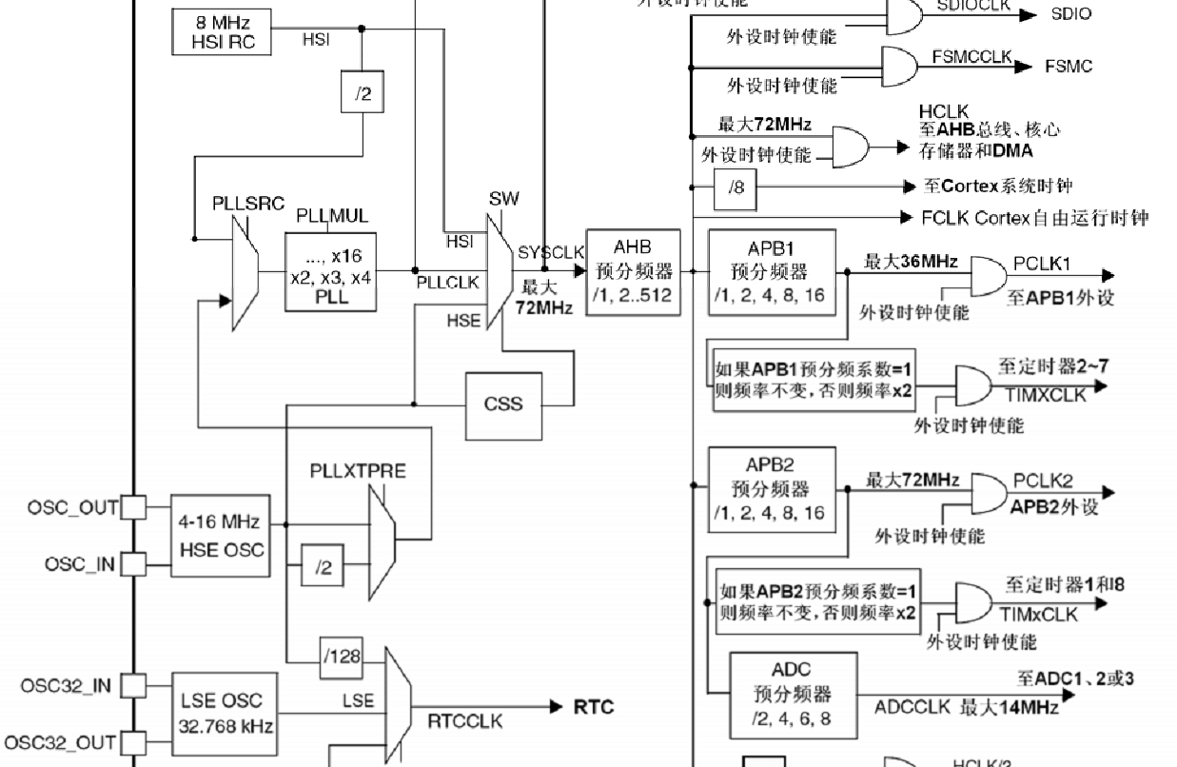

Slide 4
二、 ADC 主要特性
12位ADC是一种逐次逼近型模拟数字转换器。它有多达18个通道，可测量16个外部和2个内部信号源。
各通道的A/D转换可以单次、连续、扫描或间断模式执行。ADC的结果可以左对齐或右对齐方式存储在16位数据寄存器中。

Slide 5
三、 通道采样时间
数据可以左对齐或右对齐
TCONV= 采样时间+ 12.5个周期
例如：
当ADCCLK=14MHz，采样时间为1.5周期
TCONV= 1.5 + 12.5 = 14周期= 1μs

Slide 6
ADC_SampleTime_1Cycles5
ADC_SampleTime_7Cycles5
ADC_SampleTime_13Cycles5
ADC_SampleTime_28Cycles5
ADC_SampleTime_41Cycles5
ADC_SampleTime_55Cycles5
ADC_SampleTime_71Cycles5
ADC_SampleTime_239Cycles5

Slide 7
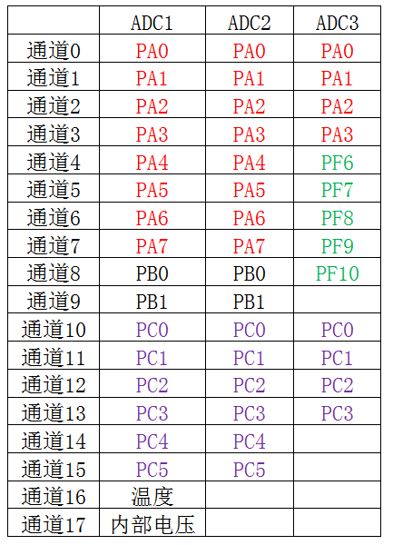
四、AD通道与引脚

Slide 8
六、AD转换步骤
1.使能IO和ADC时钟
RCC_APB2PeriphClockCmd(RCC_APB2Periph_ADC1 | RCC_APB2Periph_GPIOC, ENABLE);

Slide 9
2、 配置GPIO引脚为AIN
GPIO_InitStructure.GPIO_Pin = GPIO_Pin_1;
GPIO_InitStructure.GPIO_Mode = GPIO_Mode_AIN;
GPIO_Init(GPIOA, &GPIO_InitStructure);

Slide 10
3、配置ADC结构体
ADC_InitTypeDef ADC_InitStructure;
ADC_InitStructure.ADC_Mode = ADC_Mode_Independent;
ADC_InitStructure.ADC_ScanConvMode = ENABLE;

Slide 11
ADC_InitStructure.ADC_ContinuousConvMode = ENABLE;
ADC_InitStructure.ADC_ExternalTrigConv = ADC_ExternalTrigConv_None;
ADC_InitStructure.ADC_DataAlign = ADC_DataAlign_Right;
ADC_InitStructure.ADC_NbrOfChannel = 1;
ADC_Init(ADC1, &ADC_InitStructure);

Slide 12
4、时钟分频 RCC_ADCCLKConfig(RCC_PCLK2_Div8);
可以提前
只能是2、4、6、8

Slide 13
5、ADC通道选择和使能
ADC_RegularChannelConfig(ADC1, ADC_Channel_11, 1, ADC_SampleTime_55Cycles5);
ADC_Cmd(ADC1, ENABLE);

Slide 14
6、校准
ADC_ResetCalibration(ADC1);
while(ADC_GetResetCalibrationStatus(ADC1));
ADC_StartCalibration(ADC1);
while(ADC_GetCalibrationStatus(ADC1));

Slide 15
7、真正开始
ADC_SoftwareStartConvCmd(ADC1, ENABLE);
value =ADC1->DR;
ADC_IT_EOC ADC_FLAG_EOC
ADC_GetFlagStatus(ADC1, , ENABLE )

Slide 16
8. 如果使用中断
ADC_ITConfig(ADC1, ADC_IT_EOC, ENABLE);
void ADC1_2_IRQHandler(void)
{ADC_Temp= ADC_GetConversionValue(ADC1);
ADC_Temp= ADC1->DR;
Vsense=(ADC_Temp*3.3)/4096;
ADC_ClearITPendingBit(ADC1, ADC_IT_EOC)

